Slide 1
The Truth will set You Free
Renier Louwrens
Notes:
Ons gaan begin met ‘n abie belangrike konsep in die samelewing en dit staaf deur die Bybel. Daarna gaan ons kyk na ‘n voorbeeld hiervan en dit weer staaf in Matteus.
My commitment is om die skrif oop te breek soos God dit op my hart geplaas het die laaste 4 weke. Wat ek jou wil vr ais om die vrae wat ek gaan vra te beantwoord.

Slide 2
The Truth will set You Free
But what is the truth?
Renier Louwrens
Notes:
Ons gaan begin met ‘n abie belangrike konsep in die samelewing en dit staaf deur die Bybel. Daarna gaan ons kyk na ‘n voorbeeld hiervan en dit weer staaf in Matteus.
My commitment is om die skrif oop te breek soos God dit op my hart geplaas het die laaste 4 weke. Wat ek jou wil vr ais om die vrae wat ek gaan vra te beantwoord.

Slide 3
The Truth will set You Free
But what is the truth?
John 8v30-32
Renier Louwrens
Notes:
Ons gaan begin met ‘n abie belangrike konsep in die samelewing en dit staaf deur die Bybel. Daarna gaan ons kyk na ‘n voorbeeld hiervan en dit weer staaf in Matteus.
My commitment is om die skrif oop te breek soos God dit op my hart geplaas het die laaste 4 weke. Wat ek jou wil vr ais om die vrae wat ek gaan vra te beantwoord.

Slide 4
John 8
30 Even as he spoke, many believed in him.
31 To the Jews who had believed him, Jesus said, “If you hold to my teaching, you are really my disciples. 32 Then you will know the truth, and the truth will set you free.”
Notes:
In die week
Goeie vriend
Elke sel was anders, maar elkeen het gegaan oor geloof op een of ander manier.
“God sê, jy durf nie oor enige iets anders praat nie”

Slide 5
John 8
30 Even as he spoke, many believed in him.
31 To the Jews who had believed him, Jesus said, “If you hold to my teaching, you are really my disciples. 32 Then you will know the truth, and the truth will set you free.”
Notes:
In die week
Goeie vriend
Elke sel was anders, maar elkeen het gegaan oor geloof op een of ander manier.
“God sê, jy durf nie oor enige iets anders praat nie”

Slide 6
John 8
30 Even as he spoke, many believed in him.
31 To the Jews who had believed him, Jesus said, “If you hold to my teaching, you are really my disciples. 32 Then you will know the truth, and the truth will set you free.”
Notes:
In die week
Goeie vriend
Elke sel was anders, maar elkeen het gegaan oor geloof op een of ander manier.
“God sê, jy durf nie oor enige iets anders praat nie”

Slide 7
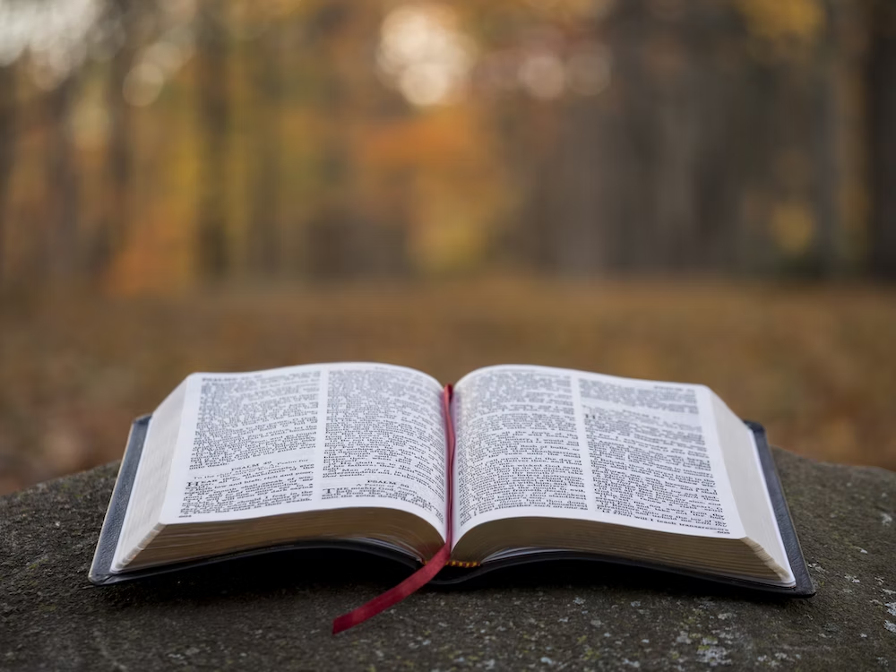
The Bible is the truth

Slide 8
John 8
30 Even as he spoke, many believed in him.
31 To the Jews who had believed him, Jesus said, “If you hold to my teaching, you are really my disciples. 32 Then you will know the truth, and the truth will set you free.”
Notes:
In die week
Goeie vriend
Elke sel was anders, maar elkeen het gegaan oor geloof op een of ander manier.
“God sê, jy durf nie oor enige iets anders praat nie”

Slide 9
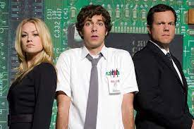
??????????
Notes:
50 randjies vir jou. Met trots geborg deur.
Renier en die musiekfabriek as julle asseblief kan opkom…………
Grapgate tot die einde toe sien ek. ☺

Slide 10
Chuck

Slide 11
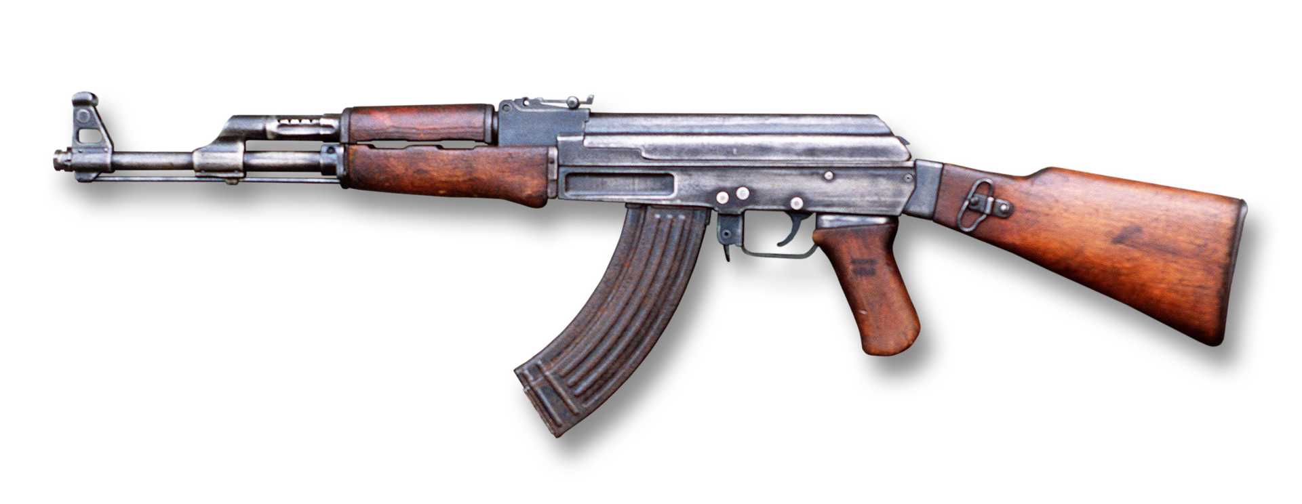
Fake Ammunition.
Notes:
Wat sal gebeur as ons vals ammunisie kry?
Het jy a vals ammunisie gekry?

Slide 12
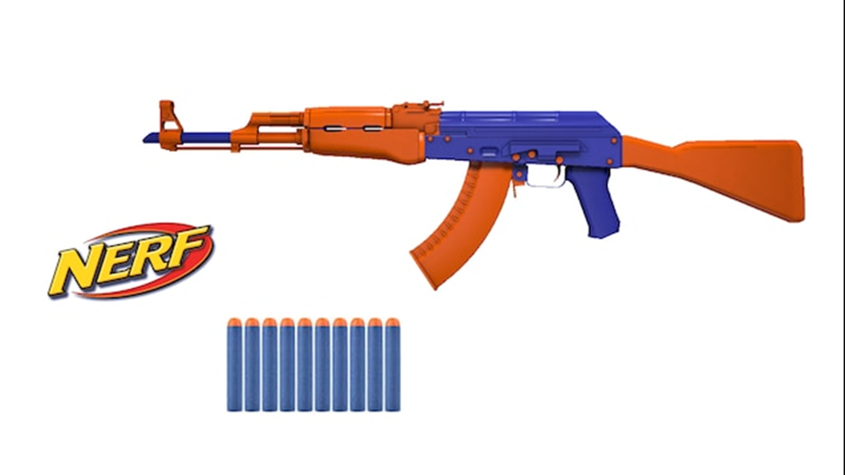
Fake Ammunition
Notes:
Wat sal gebeur as ons vals ammunisie kry?
Het jy a vals ammunisie gekry?

Slide 13
Matthew 7
1 “Do not judge,
Notes:
Wie het al hierdie stelling gehoor?? Dinkgou aan ‘n voorbeeld. Hier is myne.: Graad 11 MJ vs Melissa

Slide 14
Matthew 7
1 “Do not judge, or you too will be judged. 2 For in the same way you judge others, you will be judged, and with the measure you use, it will be measured to you.
Notes:
Wie het al hierdie stelling gehoor?? Dinkgou aan ‘n voorbeeld. Hier is myne.: Graad 11 MJ vs Melissa

Slide 15
Matthew 7
3 “Why do you look at the speck of sawdust in your brother’s eye and pay no attention to the plank in your own eye? 4 How can you say to your brother, ‘Let me take the speck out of your eye,’ when all the time there is a plank in your own eye? 5 You hypocrite, first take the plank out of your own eye, and then you will see clearly to remove the speck from your brother’s eye.
Notes:
Wie het al hierdie stelling gehoor?? Dinkgou aan ‘n voorbeeld. Hier is myne.: Graad 11 MJ vs Melissa

Slide 16
Conviction vs Condemnation
Conviction is about awareness, and the beauty of awareness is that it is the first step towards growth and change.
Notes:
Ek is nie kwaad nie, net baie baie teleurgesteld.
So wanneer die Bybel ons leer om nie ander te veroordeel nie, dan is dit die condemnation waarvan gepraat word.
Kom ons dink gou aan ‘n paar vorbeelde. Jy het ‘n kind of ouer of vriend wat deur trauma gaan, jy wil hulle verwys na iemand. Nou moet ons oordeel, dis belangrik, dis nodig. Dit help ons om te groei. As ons iemand aanstel by die kerk of by die werk, dan moet ons oordeel.
So die wêreld hou daarvan om te vra oordeel jy my. Die antwoord is ja want die Bybel beveel my om dit te doen. Vir jou beswil en vir my gehoorsaamheid.

Slide 17
Conviction vs Condemnation
Conviction is about awareness, and the beauty of awareness is that it is the first step towards growth and change.
Condemnation has guilt and punishment attached to it, there is no wriggle room, no space to grow and change, there is only the consequences of actions.
Notes:
Ek is nie kwaad nie, net baie baie teleurgesteld.
So wanneer die Bybel ons leer om nie ander te veroordeel nie, dan is dit die condemnation waarvan gepraat word.
Kom ons dink gou aan ‘n paar vorbeelde. Jy het ‘n kind of ouer of vriend wat deur trauma gaan, jy wil hulle verwys na iemand. Nou moet ons oordeel, dis belangrik, dis nodig. Dit help ons om te groei. As ons iemand aanstel by die kerk of by die werk, dan moet ons oordeel.
So die wêreld hou daarvan om te vra oordeel jy my. Die antwoord is ja want die Bybel beveel my om dit te doen. Vir jou beswil en vir my gehoorsaamheid.

Slide 18
Matthew 18
15 “If your brother or sister sins, go and point out their fault, just between the two of you. If they listen to you, you have won them over. 16 But if they will not listen, take one or two others along, so that ‘every matter may be established by the testimony of two or three witnesses.’ 17 If they still refuse to listen, tell it to the church; and if they refuse to listen even to the church, treat them as you would a pagan or a tax collector.
Notes:
Teruggewen beteken ook ‘n guns gedoen, gehelp. Teruggewen vir God. Nie vir ons self nie.
Jesus het nooit gevra of hy moet nie. Hy het net gevra hoe.

Slide 19
John 8
30 Even as he spoke, many believed in him.
31 To the Jews who had believed him, Jesus said, “If you hold to my teaching, you are really my disciples. 32 Then you will know the truth, and the truth will set you free.”
Notes:
In die week
Goeie vriend
Elke sel was anders, maar elkeen het gegaan oor geloof op een of ander manier.
“God sê, jy durf nie oor enige iets anders praat nie”

Slide 20
Ammunition Test
Do not judge– Fires blanks – It is a fake truth
We must judge those around us. It is a command of God. It is for their favour, for my obedience and for God’s victory,
BUT. Convict to growth, not condemn to guilt.
Notes:
Teruggewen beteken ook ‘n guns gedoen, gehelp. Teruggewen vir God. Nie vir ons self nie.
ONS MOET TERUGVOER GEE EN DIT VEREIS DAT ONS MENSE SE KARAKTER, DADE EN WOORDE JUDGE.
ONS MOET BEREID WEES OM TE REG GEWYS TE WORD. AS ONS IS DAN GAAN ONS NADER AAN GOD BEWEEG. AS ONS NIE BEREID IS NIE, SKUIF ONS STADIG MAAR SEKER IN DIE DONKER IN

Slide 21
What now?
Test your ammunition this week – talk to one person (maybe at small group) about any Bible verse and get their viewpoint on it.
Fire your first shot of true ammunition this week– vra Ask God who you must go talk to and what in their life you must call out for His glory – ACTION IT
Notes:
Teruggewen beteken ook ‘n guns gedoen, gehelp. Teruggewen vir God. Nie vir ons self nie.
ONS MOET TERUGVOER GEE EN DIT VEREIS DAT ONS MENSE SE KARAKTER, DADE EN WOORDE JUDGE.
ONS MOET BEREID WEES OM TE REG GEWYS TE WORD. AS ONS IS DAN GAAN ONS NADER AAN GOD BEWEEG. AS ONS NIE BEREID IS NIE, SKUIF ONS STADIG MAAR SEKER IN DIE DONKER IN

Slide 22
What are we set free from?
The hell
The attacks from the enemy
Moving outside of God’s will
Notes:
Teruggewen beteken ook ‘n guns gedoen, gehelp. Teruggewen vir God. Nie vir ons self nie.
ONS MOET TERUGVOER GEE EN DIT VEREIS DAT ONS MENSE SE KARAKTER, DADE EN WOORDE JUDGE.
ONS MOET BEREID WEES OM TE REG GEWYS TE WORD. AS ONS IS DAN GAAN ONS NADER AAN GOD BEWEEG. AS ONS NIE BEREID IS NIE, SKUIF ONS STADIG MAAR SEKER IN DIE DONKER IN

Slide 23
What are we set free from?
The hell
The attacks from the enemy
Moving outside of God’s will
The ultimate judgement by God for the sins that we could have helped others from not doing.
Notes:
Teruggewen beteken ook ‘n guns gedoen, gehelp. Teruggewen vir God. Nie vir ons self nie.
ONS MOET TERUGVOER GEE EN DIT VEREIS DAT ONS MENSE SE KARAKTER, DADE EN WOORDE JUDGE.
ONS MOET BEREID WEES OM TE REG GEWYS TE WORD. AS ONS IS DAN GAAN ONS NADER AAN GOD BEWEEG. AS ONS NIE BEREID IS NIE, SKUIF ONS STADIG MAAR SEKER IN DIE DONKER IN

